Slide 1
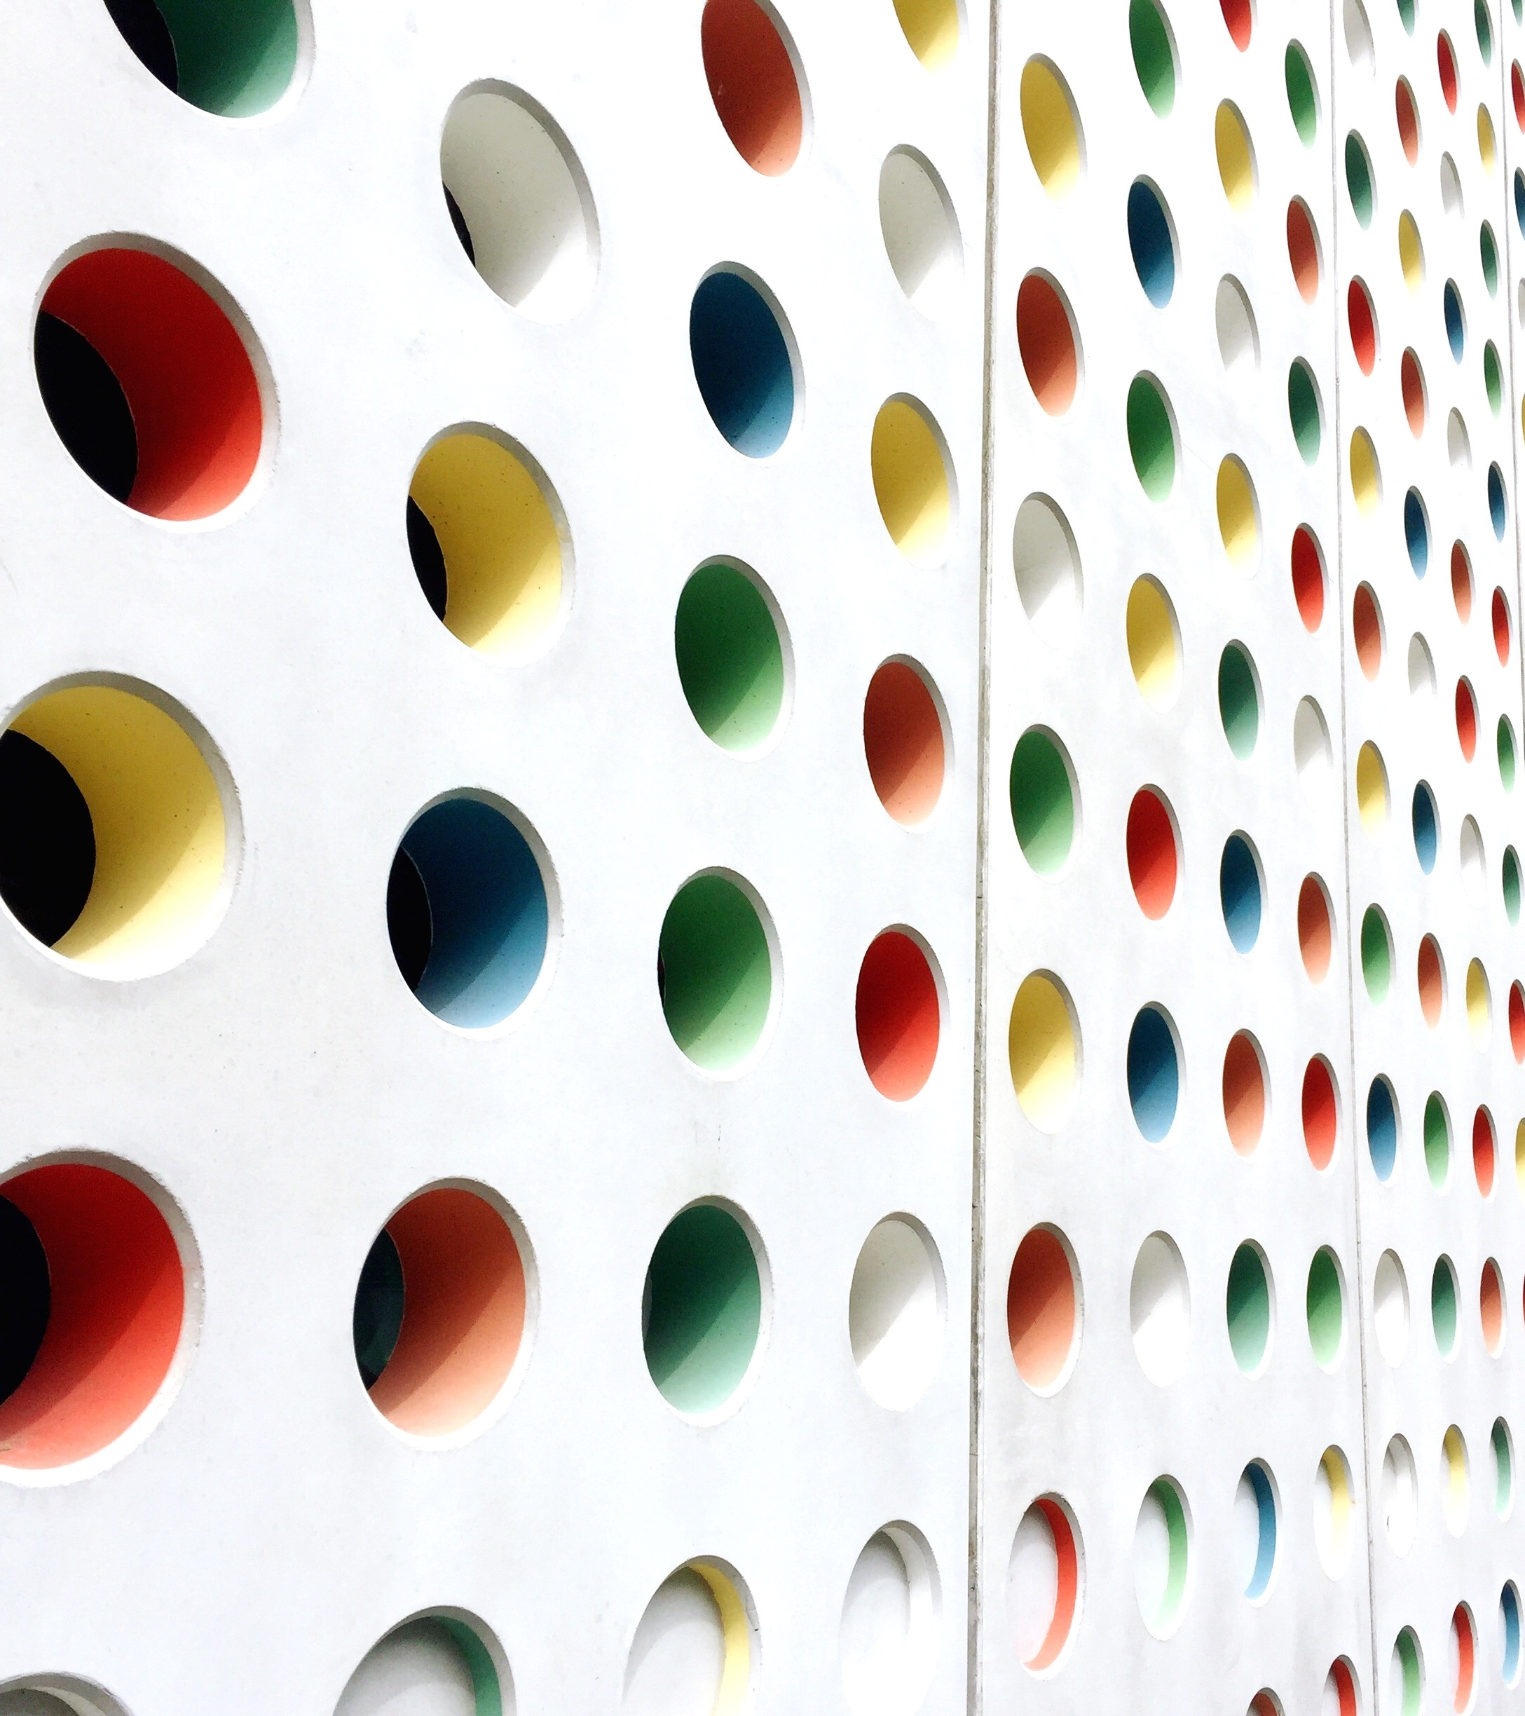

TEHNOLOGIJA KAO DINAMIČKI INTERAKTIVNI SISTEM ZA PODRŠKU UČENJU I PODUČAVANJU
Datum: 02. 10. 2025.godine
Realizator: Nermina Fazlić

Slide 2
Interaktivnost među korisnicima
Stalna motiviranost
VRIJEME I PROSTOR

Slide 3
Uvod

Slide 4
Tehnologija u nastavnom procesu može biti predmet ili sredstvo nastave. Kao predmet nastave tehnologija se koristi u nastavi stručnih predmeta.
To može biti elektromotor, elektroničko pojačalo, telefon, kompjuter, automatska sklopka, izolator, pumpa za auto, karburator, glodalica, bušilica, galvanizator, itd. Kao sredstvo nastave tehnologija se koristi u svim predmetima, a posebno u općeobrazovnim .
To mogu biti na primjer električki uređaji ili sistemi kao sto su CD plejer, radio, televizor, kompjuter, Internet, mjerni instrumenti itd. Pod tehnologijom smatramo i klasične nastavna sredstva, sredstva za očiglednu nastavu i bilo koji medij za prijenos informacija do nastavnika učeniku i obratno.

Slide 5
Savremena tehnologija, koju ne predstavlja samo računar kao najpolivalentnije sredstvo povezano čak i na Internet sa najnovijim sredstvom – Semantičkim webom i primjenom inteligencije i web inteligencije, ima potencijal da donese promjenu aspektima:
-većinu ustaljenih aktivnosti može obavljati automatizovano uz maksimalnu efikasnost,
-standardizacija interfejsa,uz simplifikaciju upotrebe i obuke,
-podržana interaktivnost sa korisnikom uz podršku komplementarne prirode i vještačke inteligencije,
-podržan timski rad grupe korisnika i konstruktivistički pristup učenju nasuprot klasičnom instruktvističkom,
-mogućnost sinhronog i asinhronog učenja i podučavanja. Uvođenjem savremenih elekstonskih sredstava u nastavni proces, u kome računar dominira u svim fazama nastave, došlo se do situacije gdje je ona kontraproduktivna. Pokušava se da ona preuzme mnoge funkcije i obaveze nastavnika, učenika i svih dosada korištenih nastavnih sredstava.
Često mnogi nastavnici nisu ni spremni za potpunije korištenje nove tehnologije, ona im stvara noćne more, a u njoj vide nelojalnu konkurenciju za posao. Većina nastavnika nije spremna prepustiti nikome svoj posao u realizaciji nastave. Tako da ne žele da im se ni učenici ni tehnologija miješaju “ u posao“.

Slide 6
Primjena tehnologije obezbjeđuje:
Jedinstveni izbor nastavnih metafora i koncepata
Interaktivnost među korisnicima
Održavanje visokog stepena pažnje učenika čime se pokušava dostići krucijalna prednost koja postoji kod predavanja uživo
Stalna motiviranost svih učesnika u nastavnom procesu

Slide 7
Kako prepoznati tehnologiju koja je u istinskoj funkciji unapređenja nastave? Tehnologija mora prilikom korištenja biti transparentna u odnosz na osobe u procesu učenja, ne smije unositi nove i neočekivane situacije koji bi pristup gradivu na bilo koji način otežale.
Ona mora biti jednostavna za korištenje i mora biti dobro poznata. Ne smije udaljavati tok nastave sa fokusa proklamovanih ciljeva, zadataka, sadržaja, kompetencija sadržanih u NPP –ima/ kurikulumu i pretočenih u godišnji, mjesečni i dnevni plan rada.
Tehologija opskrbjena vještačkom inteligencijom, npr., uz pomoć Semantičkog weba, je u mogućnosti da simulirapredavača koji proizvoljan broj puta objašnjava određene pojmove, pačak i da daje kruta, već pripremljena objašnjenja („gotove istine“).
Ona može obezbijediti interaktivnost, razlažući svaki korak procesa učenja i podučavanja

Slide 8
Tehnologija kao dinamički interaktivni sistem za podršku učenju i podučavanju daje najveće mogućnosti u pravcu unapređenja nastave. Ona može obezbijediti učenje zasnovano na ponavljanju i oponašanju. Kroz niz primjera u procesu učenja, učenik vidi kako se nešto može uraditi na mnogo različitih pripremljenih situacija. Nakon toga on može to probati sam uz mogućnost korekcije od strane instruktora ili tehnologije. Ovakav koncept je gotovo nemoguće izvesti kod klasične nastave i bilo kog vide ne/individalizirave nastave. Novo nastavno okruženje se može obezbijediti jedino kod individualne nastave, i u tom smislu ovakav pristup je veliki otklon od tradicionalne, frontalne nastave.
Nastavnik koji osjeća svakodnevnu potrebu za inovacijom, unapređenjem nastave, istraživanjem u pogledu nastavnih metoda i strategija, te pokušava da ih primjeni u radu, on postaje „dragulj“ u nastavnim procesu spreman da otkriva, istražuje, prihvata i primjenjuje na racionalan način tehnologiju i odgovara na nove nastavne uzazove. U protivnom postaje izgubljen u „vremenu i prostoru“.
Zaključak je , da nije bitno koja tehnologija se koristi, nego kako se koristi. Onog trenutka kada nastavnik ili učenik prestane misliti o tehnologiji kao o nečemu odvojenom od njega samog, smatra se istinski usvojenom. Ona tada za njih nije opterećenje, nego pomoć i zadovoljstvo u radu.

Slide 9
HVALA NA PAŽNJI!

